Slide 1

Soutenance de Stage
PwC Luxembourg
Presenté par Antoine-Zachary Khalidy
1 Juillet - 31 Décembre 2022

Slide 2
Sommaire
1. | PriceWaterhouseCoopers Global | 03
2. | PriceWaterhouseCoopers Luxembourg | 06
3. | Projets et Réalisations | 12
4. | Conclusion | 20

Slide 3
PwC Global
1

Slide 4



PricewaterhouseCoopers Global
Audit
Multinationale
Expertise
Comptable

Slide 5

Quelques chiffres
https://www.pwc.com/gx/en/global-annual-review/2022/PwC_Global_Annual_Review_2022.pdf

Slide 6
Luxembourg
2
PwC

Slide 7




Secteur d’activité PwC Luxembourg
Les activités de PwC Luxembourg sont composées de 4 secteurs :
Insurance
Tax
Advisory
Internal Firm Services

Slide 8
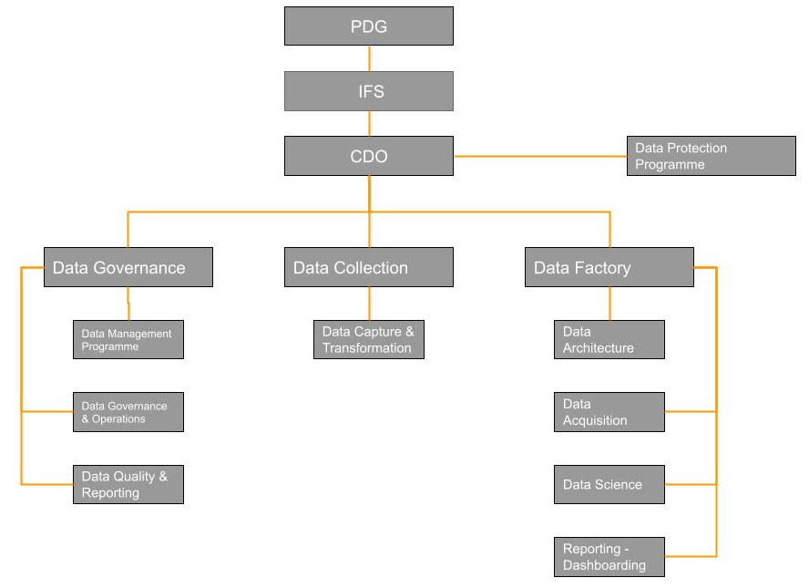
L’Organigramme :

Slide 9



Data Science
Analyse de données
Machine Learning
Intelligence Artificielle

Slide 10



Reporting / Dashboarding
Dashboarding
Data Warehouse
Reporting

Slide 11



L’organisation dans l’équipe
Réunion 4 jours sur 5
Communication via Google Chat
Réunion via Google Meet

Slide 12
et Réalisations
3
Projets

Slide 13
Chronologie
Migration puis récupération de donnée
Migration d’application
Report For Changes (RFC)
Optimisation Documentum
Automatisation de projet
Changement d’équipe
Migration Oracle -> SQL Server

Slide 14



Migration d’application interne

Slide 15



Automatisation de projet

Slide 16



Récupération de données

Slide 17

Report for changes (RFC)

Slide 18



Migration Oracle vers SQL Server

Slide 19



Optimisation de projet

Slide 20
Conclusion
4

Slide 21



Impact des projets dans l’entreprise
Gain de temps
Mise à jour
Documentation

Slide 22



Apports du stage
Organisation
Gestion de projet et autonomie
Des connaissances

Slide 23


Difficultés du stage
Transports
Connaissances
Les Droits

Slide 24
Avis général :

Slide 25
Des Questions ?

Slide 26



Merci de votre
attention
Remerciement à Eric Francois, Joseph Emeras, Nathanaël Vandenberghe et à tous mes collègues.

